Slide 1

PENUNJANG
DIAGNOSIS FISIOTERAPI
PERTEMUAN
7
Wismanto SPd, SFt,M Fis.

Slide 2
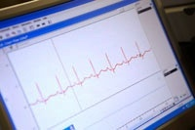
Memahami konsep pemeriksaan penunjang diagnostik .
EKG
(ELEKTRO KARDIOGRAM)

Slide 3
PENDAHULUAN
Elektrokardiografi adalah ilmu yang mempelajari aktivitas listrik jantung.
Elektrokardiogram (EKG) adalah suatu grafik yang menggambarkan rekaman listrik jantung.
Kegiatan listrik jantung dalam tubuh dapat dicatat dan direkam melalui elektroda-elektroda yang dipasang pada permukaan tubuh.

Slide 4
Elektrokardiograf merupakan merupakan alat bantu dokter untuk mengetahui aktivitas listrik jantung.
Pemeriksaan EKG dilakukan dengan menempelkan lead (alat penerima impuls listrik jantung) di beberapa lokasi yang telah ditentukan. Setelah itu, informasi mengenai keadaan jantung dapat diketahui melalui pola grafik yang dihasilkan.

Slide 5
Jantung terdiri dari 4 bagian yaitu:
Atrium (dextra & sinistra) &
Ventrikel (dextra & sinistra).
Jantung mempunyai aktivitas listrik meliputi:
Sino Atrio Nodus,
Atrio Ventrikuler Nodus,
Berkas His dan
Serabut Purkinje,
Point penting dalam pembacaan EKG

Slide 6
Hal-hal yang dapat diketahui dari pemeriksaan EKG adalah :
Denyut dan irama jantung
Penebalan otot jantung (hipertrofi).
Kerusakan bagian jantung.
Gangguan aliran darah di dalam jantung.
Pola aktifitas listrik jantung yang dapat menyebabkan gangguan irama jantung

Slide 7
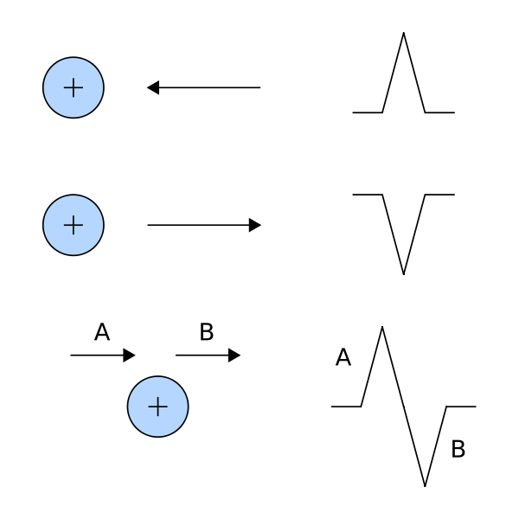
Sebuah elektrokardiogram diperoleh dengan menggunakan potensial listrik antara sejumlah titik tubuh menggunakan penguat instrumentasi biomedis:

Slide 8
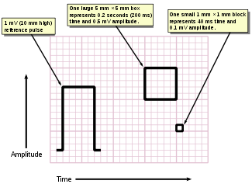
Kertas perekam EKG

Slide 9
Sebuah elektrokardiograf khusus berjalan di atas kertas dengan kecepatan 25 mm/s.
Setiap kotak kecil kertas EKG berukuran 1 mm².
Dengan kecepatan 25 mm/s, 1 kotak kecil kertas EKG sama dengan 0,04 s (40 ms).
5 kotak kecil menyusun 1 kotak besar, yang sama dengan 0,20 s (200 ms).
Karena itu, ada 5 kotak besar per menit.
12 sandapan EKG berkualitas diagnostik dikalibrasikan sebesar 10 mm/mV, jadi 1 mm sama dengan 0,1 mV.
Sinyal "kalibrasi" harus dimasukkan dalam tiap rekaman.
Sinyal standar 1 mV harus menggerakkan jarum 1 cm secara vertikal, yakni 2 kotak besar di kertas EKG.

Slide 10
Seleksi saring
Dalam mode monitor, penyaring berfrekuensi rendah (juga disebut penyaring bernilai tinggi karena sinyal di atas ambang batas bisa lewat) diatur baik pada 0,5 Hz maupun 1 Hz dan penyaring berfrekuensi tinggi (juga disebut penyaring bernilai rendah karena sinyal di bawah ambang batas bisa lewat) diatur pada 40 Hz
Dalam mode diagnostik, penyaring bernilai tinggi dipasang pada 0,05 Hz, yang memungkinkan segmen ST yang akurat direkam. Penyaring bernilai rendah diatur pada 40, 100, atau 150 Hz. Sebagai akibatnya, tampilan EKG mode monitor banyak tersaring daripada mode diagnostik

Slide 11
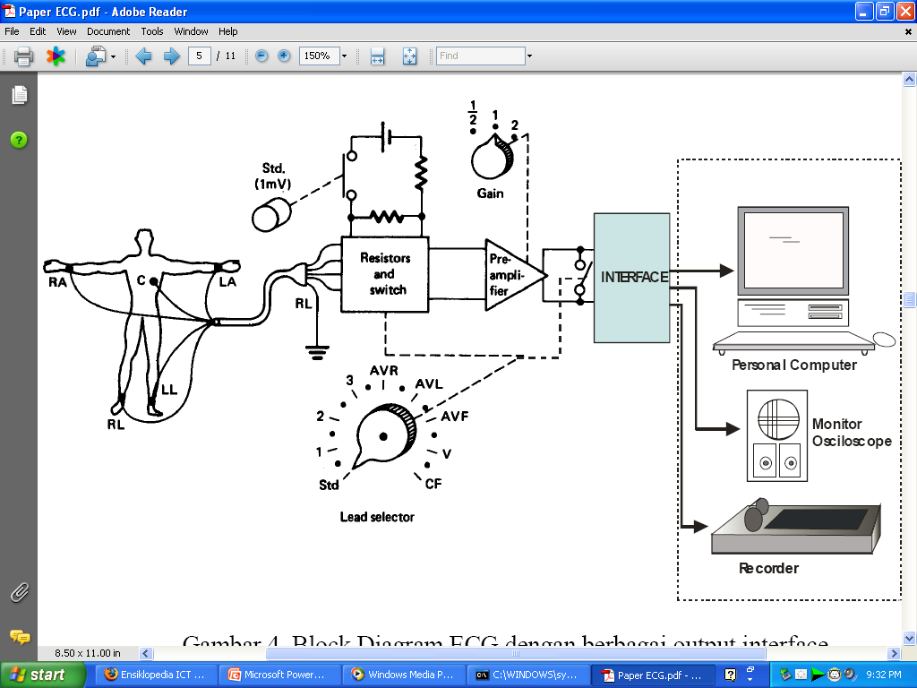
Rangkaian elektronika elektrokardiogram

Slide 12
Teknik Elektrokardiografi
• Standard Clinical ECG
–Menggunakan 12 Lead. Digunakan untuk menganalisa kondisi kesehatan jantung pasien.
• Vectorcardiogram
–Pemodelan potensial tubuh sebagai vektor 3 dimensi dengan sadapan bipolar Einthoven. Menggunakan 3 Lead.
• Monitoring ECG
–Menggunakan 1 atau 2 elektroda yang ditempelkan pada titik tertentu yang digunakan untuk memantau kondisi kesehatan jantung pasien dalam jangka waktu yang panjang

Slide 13
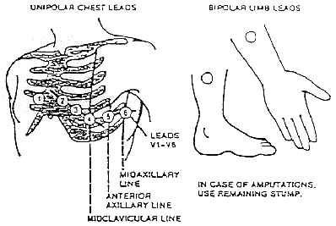
Sandapan (lokasi penempatan) EKG
Untuk memperoleh rekaman EKG dipasang elektroda-elektroda di kulit pada tempat-tempat tertentu. Lokasi penempatan elektroda sangat penting diperhatikan, karena penempatan yang salah akan menghasilkan pencatatan yang berbeda.
Lokasi
Pemasangan Lead EKG

Slide 14
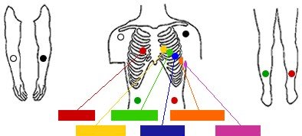
ECG Electrode Placement
Exercise Configuration
The right & left arm electrodes are transferred to the upper torso while the leg electrodes are transferred to the lower torso
Standard Configuration
Standard Configuration
Right Arm (white)
Left Arm (black)
Right Leg (green - ground)
Left Leg (red)
Precordial Leads
V1 red
V3 green
V5 orange
V2 yellow
V4 blue
V6 violet

Slide 15
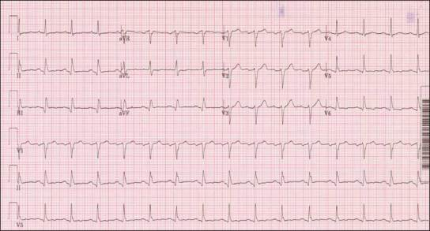
12 Sandapan normal
I, II, aVR dan lain-lain disebut dengan :
sandapan atau lead
Aktifitas listrik jantung hanya dapat direkam dari luar jantung
Pada prinsipnya ada 3 jenis sandapan yaitu:
Prekordial (dada),
Bipolar (Kaki dan Tangan 2 elektroda) dan
Unipolar (Kaki dan Tangan 3 elektroda).

Slide 16
Terdapat 3 jenis sandapan pada EKG, yaitu :
a. Sandapan Prekordial
Merupakan sandapan V1, V2, V3, V4, V5, dan V6 yg.
ditempatkan secara langsung di dada.
- Sandapan V1 ditempatkan di ruang intercostal IV di kanan sternum.
- Sandapan V2 ditempatkan di ruang intercostal IV di kiri sternum.
- Sandapan V3 ditempatkan di antara sandapan V2 dan V4.
- Sandapan V4 ditempatkan di ruang intercostal V di mid clavicular line.
- Sandapan V5 ditempatkan secara mendatar dengan V4 di linea axillaris anterior.
- Sandapan V6 ditempatkan secara mendatar dengan V4 dan V5 di linea mid axillaris.

Slide 17
b. Sandapan Bipolar
Merekam perbedaan potensial dari 2 elektroda, yang ditandai dengan angka romawi I, II dan III
a) Sandapan I : merekam beda potensial antara
tangan kanan (RA)yang bermuatan negatif (-) dengan
tangan kiri bermuatan positif (+).
b) Sandapan II : merekam beda potensial antara
tangan kanan yang bermuatan negatif (-)
dengan kaki kiri (LF) yang bermuatan positif (+)
c) Sandapan III : merekam beda potensial antara tangan
kiri (LA) yang bermuatan negatif (-) dan kaki
kiri yang bermuatan positif (+).

Slide 18
c. Sandapan Unipolar
Sandapan Unipolar Ekstremitas
aVR : merekam potensial listrik pada tangan kanan (RA) yang bermuatan (+), dan elektroda (-) gabungan tangan kiri dan kaki kiri membentuk elektroda indifiren.
aVL : merekam potensial listrik pada tangan kiri (LA) yang bermuatan (+) ,dan muatan (-) gabungan tangan kanan dan kaki kiri membentuk elektroda indifiren.
aVF : merekam potensial listrik pada kaki kiri (LF) yang bermuatan (+) dan elektroda
(-) dari gabungan tangan kanan dan kaki kiri membentuk elektroda indifiren.

Slide 19
Sandapan ekstremitas
Sandapan I adalah dipol dengan elektrode negatif (putih) di lengan kanan dan elektrode positif (hitam) di lengan kiri.
Sandapan II adalah dipol dengan elektrode negatif (putih) di lengan kanan dan elektrode positif (merah) di kaki kiri.
Sandapan III adalah dipol dengan elektrode negatif (hitam) di lengan kiri dan elektrode positif (merah) di kaki kiri.

Slide 20
Vectorcardiogram
merupakan salah satu teknik pengambilan sinyal jantung
•Menggunakan konfigurasi segitiga Einthoven
•Hanya menggunakan 3 lead
•Dapat mewakili keadaan jantung pasien

Slide 21
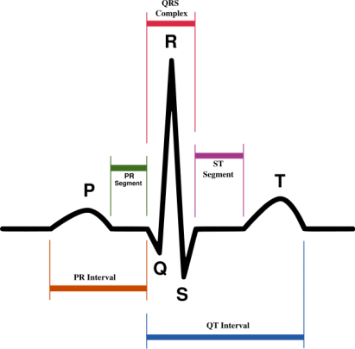
EKG NORMAL
Pada dasarnya EKG terdiri dari banyak gelombang, yang tiap gelombang mewakilkan satu denyut jantung (satu kali aktifitas listrik jantung).
Lihat gambar satu gelombang EKG:
Dalam satu gelombang EKG terdiri dari: Titik , Interval dan Segmen.
Titik terdiri dari :
Titik P, Q, R, S, T
Interval terdiri dari :
PR interval,
QRS interval dan
QT interval
Segmen terdiri dari :
PR segmen, dan
ST segmen

Slide 22
Penjelasan gambar :
Titik P mempunyai arti bahwa terjadinya denyutan/ kontraksi pada atrium jantung (dextra & sinistra).
Titik Q, R dan S mempunyai arti
bahwa terjadi denyutan/kontraksi pada ventrikel dextra & sinistra.
Titik T mempunyai arti
bahwa terjadi relaksasi pada ventrikel dextra & sinistra.

Slide 23
Gelombang P adalah defleksi positif pertama, gambarnya menyerupai bukit-cembung keatas.
Gelombang Q adalah defleksi negatif pertama sebelum gelombang R, bentuknya kerucut menghadap kebawah, tetapi kadang-kadang gelombang ini hampir tidak kelihatan.
Gelombang S adalah defleksi negatif pertama setelah gelombang R.
Gelombang R sendiri membentuk kerucut yang selalu menghadap keatas, kecuali di lead aVR atau pemasangan elektroda ekstremitasnya terbalik.
Gelombang T berbentuk seperti bukit letaknya setelah kompleks QRS

Slide 24
Gelombang P
Gelombang P, terjadi akibat kontraksi otot atrium, gelombang ini relatif kecil karena otot atrium yang relatif tipis

Slide 25
Interval PR
Interval PR diukur dari awal gelombang P ke awal kompleks QRS, yang biasanya panjangnya 120-200 ms. Pada pencatatan EKG, ini berhubungan dengan 3-5 kotak kecil.

Slide 26
Kompleks QRS
Kompleks QRS yang normal berdurasi 0,06-0.10 s (60-100 ms) yang ditunjukkan dengan 3 kotak kecil atau kurang, namun setiap ketidaknormalan konduksi bisa lebih panjang, dan menyebabkan perluasan kompleks QRS.

Slide 27
Segmen ST
Segmen ST menghubungkan kompleks QRS dan gelombang T serta berdurasi 0,08-0,12 s (80-120 ms)

Slide 28
Gelombang T
Gelombang T menggambarkan repolarisasi (atau kembalinya) ventrikel

Slide 29
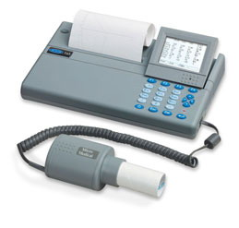
SPIROMETRY

Slide 30
SPIROMETRI
Alat untuk mengukur ventilasi yaitu mengukur volume statik dan volume dinamik paru

Slide 31
TUJUAN PEMERIKSAAN SPIROMETRI
Menilai status faal paru
(normal, restriksi, obstruksi, campuran)
Menilai manfaat pengobatan
Memantau perjalanan penyakit
Menentukan prognosis
Menentukan toleransi tindakan bedah

Slide 32
VOLUME STATIK
Volume tidal (VT)
Volume Cadangan Inspirasi (VCI)
Volume Cadangan Ekspirasi (VCE)
Volume Residu (VR)
Kapasiti Vital (KV)
Kapasiti Vital Paksa (KVP)
Kapasiti Residu Fungsional (KRF)
Kapasiti Paru Total (KPT)

Slide 33
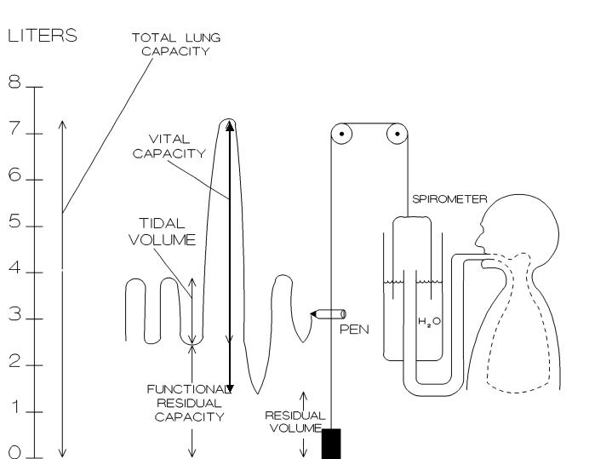

Slide 34
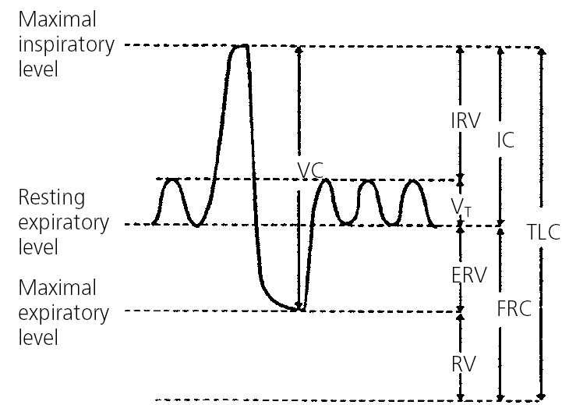

Slide 36
INDIKASI PEMERIKSAAN
Setiap keluhan sesak
Penderita asma stabil
Penderita PPOK stabil
Evaluasi penderita asma tiap tahun dan penderita PPOK tiap 6 bulan.
Penderita yang akan dianestesi umum
Pemeriksaan berkala pekerja yang terkontaminasi zat
Pemeriksaan berkala pada perokok

Slide 37
PEMERIKSAAN FAAL PARU
1. Alat
2. Teknisi
3. Subjek

Slide 38
1. Alat Spirometri
Kriteria peralatan
→ sesuai rekomendasi ATS
Pengendalian mutu
→ Validasi dengan kalibrasi
Prosedur pemeriksaan
- Perasat baik dan benar
- Hasil acceptable dan reproducible
Interpretasi hasil → Nilai acuan

Slide 39
Persiapan alat
Siapkan alat spirometer
Pastikan mouthpiece yang ada sudah tersambung dengan alat spirometer
Siapkan penjepit cuping hidung / nose clips
Lakukan kalibrasi

Slide 40
Pengendalian mutu
Validasi alat dengan kalibrasi
Sebaiknya dilakukan kalibrasi setiap akan melakukan pemeriksaan
→ minimal dilakukan 1 kali seminggu

Slide 41
PERSIAPAN TEKNISI
Terlatih
Mengerti tujuan
Dapat menilai hasil

Slide 42
Perasat pemeriksaan
Persiapan alat
- Penjepit hidung
Persiapan subjek
Teknik perasat
- Kriteria awal dan akhir pemeriksaan
- Waktu ekspirasi minimal
- Jumlah maksimal perasat
- Posisi
Kondisi lingkungan

Slide 43
PERSIAPAN SUBJEK
Mengerti tujuan pemeriksaan
Bebas rokok minimal 2 jam
Tidak boleh makan terlalu kenyang
Berpakaian tidak ketat

Slide 44
Persiapan subjek
Timbang berat badan dan ukur tinggi badan penderita sebelum pemeriksaan (jangan hanya menanyakan kepada pasien)
Tanyakan apakah merokok, minum obat atau sedang sakit ?
→ Bebas rokok (2 jam) dan obat-obat (obat asma 8 jam)
Terangkan kepada penderita tujuan pemeriksaan dan cara pemeriksaan
Berikan contoh cara tarik napas dan hembus napas pada waktu pemeriksaan
Penderita diminta mengikuti aba-aba pemeriksa pada waktu melakukan pemeriksaan spirometri
Masukkan data2 subjek dalam spirometer

Slide 45
CARA PEMERIKSAAN
Subjek berdiri / duduk
Melakukan manuver setelah keadaan steady state
Pemeriksaan dilakukan sampai didapat mini mal 3 hasil yang dapat diterima dan dua
diantaranya reproduksibel

Slide 46
Teknik perasat
Perasat Kapasiti Vital (KV)
Perasat Kapasiti Vital Paksa (KVP) dan Volume ekspirasi paksa detik 1 (VEP₁)
Perasat Arus Puncak Ekspirasi (APE)
Perasat Maximal Voluntary Ventilation (MVV)

Slide 47
Teknik perasat
“ Lakukan manuver pemeriksaan KV sebelum pemeriksaan KVP dan VEP₁ ”

Slide 48
Perasat KV/ KAPASITY VITAL
Penderita melakukan manuver secara relaks.
Subjek menghisap udara semaksimal mungkin dan mengeluarkan udara sebanyak-banyaknya sampai mencapai nilai volume residu.
Manuver diteruskan sampai subjek mencapai nilai inhalasi maksimal dan volume ekhalasi dalam flow yang relatif konstan.

Slide 49
Teknik pemeriksaan KV/ KAPASITY VITAL
Pastikan subjek pada posisi yang benar
Masukkan mouthpiece dan rapatkan kedua bibir
Pemeriksaan dimulai dengan napas tenang (volume tidal ; 3-5 kali sampai akhir ekspirasi stabil)
Minta subjek untuk menghirup udara semaksimal mungkin dan menghembuskan perlahan-lahan sampai VR dan memenuhi kriteria akhir pemeriksaan
Selama inspirasi perhatikan subjek telah melakukan inspirasi maksimal; tidak ada bocor
Selama ekspirasi perhatikan layar ; aliran relatif konstan dan memenuhi kriteria akhir pemeriksaan

Slide 50
Perasat KVP / Kapasiti Vital Paksa dan VEP₁ / Volume ekspirasi paksa detik 1
  Penderita menghisap udara semaksimal mungkin (inspirasi maksimal) kemudian meniup melalui mouth piece sekuat-kuatnya dan secepat-cepatnya (blast exhalation) sampai semua udara dapat dikeluarkan sebanyak-banyaknya
  Penderita harus melakukan manuver secara maksimal dan betul (inspirasi maksimal, permulaan yang baik, ekspirasi yang tidak terputus/terus menerus minimal 6 detik, serta usaha yang maksimal)

Slide 51
Teknik pemeriksaan KVP dan VEP₁
  Pastikan subjek pada posisi yang benar
  Pasang penjepit hidung
  Inspirasi semaksimal mungkin dengan cepat namun tidak dipaksa
  Masukkan mouthpiece dan rapatkan kedua bibir
  Hembuskan udara semaksimal mungkin segera setelah bibir dirapatkan
  Ulangi instruksi sampai 3 kali perasat

Slide 52
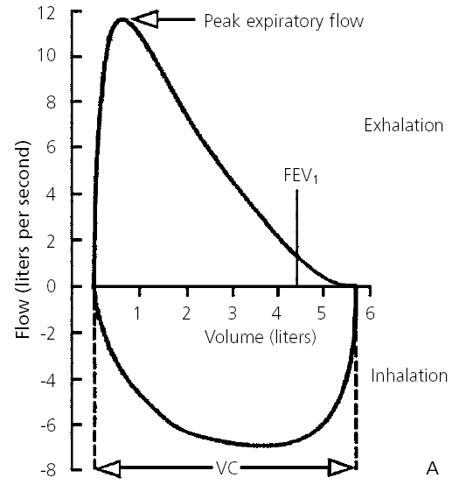

Slide 53
HASIL YANG DAPAT DITERIMA
Permulaan uji harus baik
Pemeriksaan selesai
Waktu ekspirasi minimal 3 detik
Grafik flow – volume mempunyai puncak

Slide 54
Nilai yang reproducible
Ditentukan setelah didapatkan 3 manuver yang dapat diterima.
KVP reprodusibel bila antara 2 nilai terbesar terdapat perbedaan kurang dari 5% KVP terbesar atau kurang dari 100 ml dan perbedaan 2 nilai VEP₁ terbesar kurang dari 5% VEP₁ paling besar atau kurang dari 100

Slide 55
PEMERIKSAAN YANG TIDAK BAIK
Terdapat kebocoran
Mouth piece tersumbat
Meniup lebih dari 1 kali
Permulaan ekspirasi ragu-ragu/ lambat
Batuk selama ekspirasi
Ekspirasi tidak selesai

Slide 56
HASIL
Normal KVP dan KV
> 80% nilai prediksi
VEP₁ > 80% nilai prediksi
VEP₁ / KVP > 75%

Slide 57
RESTIKSI
KV < 80% nilai prediksi
KVP < 80% nilai prediksi
Restriksi ringan 80% > KV < 60%
Restriksi sedang 60% > KV > 30%
Restriksi berat KV < 30%

Slide 58
OBSTRUKSI
VEP₁ < 80% nilai prediksi
VEP₁ / KVP < 75%
Obstruksi ringan 75% > VEP₁/KVP < 60%
Obstruksi sedang 60% > VEP₁ / KVP > 30%
Obstruksi berat VEP₁ / KVP < 30%

Slide 59
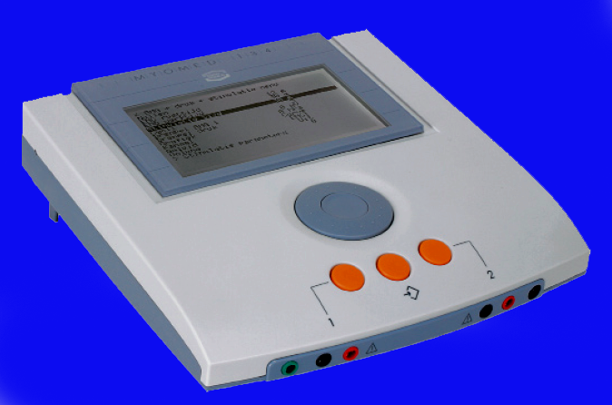
Memahami konsep pemeriksaan penunjang diagnostik .
EMG
(ELECTROMYOGRAPHY)

Slide 60
Elektromiografi (electromyography) adalah sebuah metode untuk pengukuran, menampilkan, dan penganalisaan setiap signal listrik (electrical signals) dengan menggunakan bermacam-macam elektrode.
Sebuah signal elektromiografi (EMG) berasal dari signal serabut otot pada jarak tertentu dari elektrode
(Luttmann, A, 1996).

Slide 61
Sebagaimana diketahui bahwa kontraksi otot pada manusia juga merupakan suatu reaksi kelistrikan antara lain:
Resting membrane potential,
Muscle fiber action potential dan
Motor unit action potential.
Penggunaan EMG akan dapat memberikan informasi tentang aktivitas kelistrikan tersebut

Slide 62
a. Resting Membrane Potential.
Dalam keadaan istirahat maka potensial dari dalam ke luar serabut otot kira-kira -90 mV. Hal ini disebabkan perbedaan konsentrasi dari ion dan akan menimbulkan transportasi ion (ion pumps).

Slide 63
b. Muscle Fiber Action Potential (MFAP)
Ketika potensial aksi menjalar di sepanjang axon dari semua serabut otot, maka pada neuromuscular juction akan dikeluarkan neuro transmitter acetylcholine.
Transmitter ini yang menyebabkan potensial aksi pada serabut otot.
Hal ini akan mengubah perbedaan potensial antara dalam dan luar serabut otot dari sekitar -90 mV menjadi sekitar 20 sampai 50 mV, sehingga terjadi kontraksi serabut otot.
Potensial aksi ini akan menjalar dan diikuti menjalarnya depolarisasi pada membran serabut otot.
Signal yang dihasilkan akan dapat diukur jika sebuah serabut otot dalam keadaan aktif dalam suatu waktu, hal ini disebut a muscle fiber action potential (MFAP).

Slide 64
Motor Unit Action Potential (MUAP)
Apabila serabut alpha motor neuron mulai aktif, maka akan menyebabkan kontraksi serabut otot.
Aktivitas listrik ini disebut potensial aksi motor unit (MUAP).
Jadi MUAP adalah gelombang yang diukur ketika sebuat motor unit diaktivasi pada suatu waktu.
Gambar:
Deskripsi potensial aksi dalam grafik

Slide 65
Bahwa Amplitudo, frekuensi dan waktu pada permukaan sinyal EMG tergantung oleh beberapa faktor, antara lain :
1. Waktu dan intensitas kontraksi otot
2. Jarak electrode dengan area otot yang aktif
3. Adanya perubahan pada jaringan seperti thickness
4. Kondisi electrode dan amplifer
5. Kualitas kantak antara electrode dengan kulit.
Menurut Gerdle, 1999

Slide 66
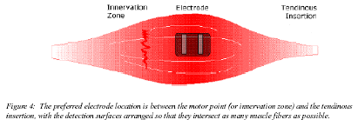
EMG Electrode Placement

Slide 67
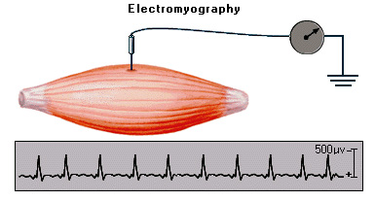

Slide 68
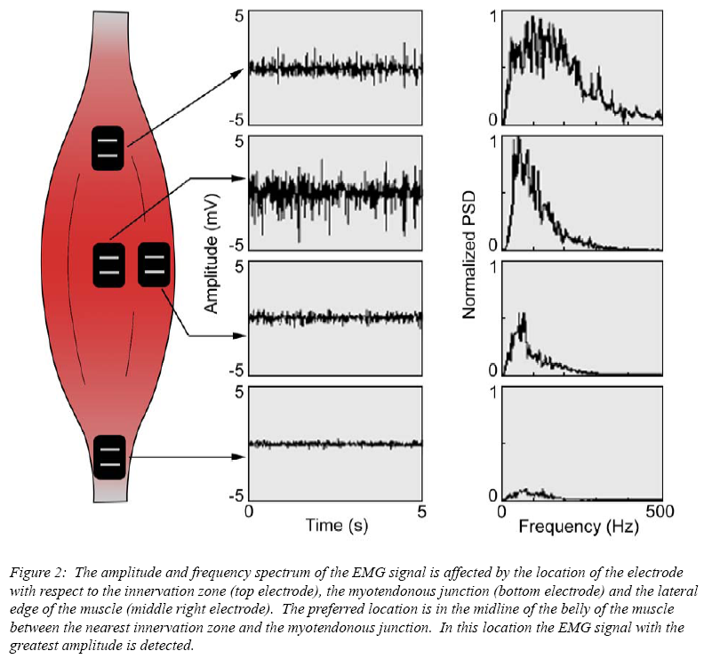
Surface Electrode Placement

Slide 69

TERIMA KASIH

